Slide 1
MM_ 5 _ 송장(마감) 관리
( 분할 정산정산 )
사용자 교육 매뉴얼
2013.02.28
NSIS TFT

Slide 2
문서 개정 이력
일자 | 버전 | 적요 | 작성자
2013.02.28 | v0.10 | 초안 작성 | 김창희 차장
Notes:
1

Slide 3
사용자 교육 개요
과정개요
기성 처리 단계에 따른 분할정산 처리를 수행하는 업무처리임
구매요청
견적의뢰~회답
계약/발주
입고 및 검수
금액정산
납입지시
단가
계약
신규
계약
체결
SRM
견적
견적
회답
계약
#100
ERP
（MM）
계약
#100
계약
갱신
SRM
계약
ERP
（MM）
계약
납입
지시
공급사
포털
발주조회
ASN입력
입고,마감정보
Status 업데이트
SRM
ERP
（MM）
PR
발주
입고
송장
마감
입찰~구매등록
공급사
포털
입고,마감정보
Status 업데이트
SRM
SHC
견적
견적
회답
ERP
（MM）
PR
발주
분할
정산
분할
정산
분할
정산

Slide 4
교육 개요
송장(마감)관리
과정 범위
설비공사, 금형 구매에 있어 정산처리는 ERP 분할정산처리기능 ZMMR0120을 사용하여 수행함.
구매오더 전표type | 내역 | 구분 | 수입에서 정산처리 (Zxxxxxx) | 분할지급 정산처리 (ZMMR0120) | IV내자 정산처리 (ZMMR0130) | 위탁 정산처리 (MRKO) | 임가공 정산처리 (MIRO) |  | 정산시 수기 입력
NB | MRP, ROP 구매 | 내자 |  |  | O |  |  |  | E1, E2
Z1 | 원부자재, 상품, 수입자재 구매 | 내자 |  |  | O |  |  |  | E1, E2
 |  | 외자 | O |  |  |  |  |  | 대상 외
 |  | Local LC | O |  |  |  |  |  | 대상 외
Z2 | 설비자재(MRO포함) | 내자 |  |  | O |  |  |  | E1, E2
ZC | 위탁자재납품지시 | 내자 |  |  |  | O |  |  | E1, E2
ZE | 설비제작 구매(수입)
ZS | 설비, 공사, 금형구매 (투자성SRM) | 비용성(PR:ZK) |  |  | O |  |  |  | E1, E2
 |  | 투자성(PR:ZF) |  | O |  |  |  |  | D1, D2
 |  | 금형(PR:ZG) |  | O |  |  |  |  | D1, D2
ZY | LP(Lead Pay) 오더 |  |  |  | O |  |  |  | 대상 외
ZZ | Dropship 오더(영업) |  |  |  | O |  |  |  | 대상 외
생산처리 | 외주임가공 |  |  |  |  |  | O |  | E1, E2
(예외처리) 1000만원 미만의 경우, 월합처리하며 지급 보충코드는 E2를 지정(53,54page)
구매부서 |  |  | 일수 | 자금부서
항목구분 | 보충코드 | 송장처리일 |  | 발행처리 | 만기일계산
원부자재 | E1 | 15일,말일 | 60일, | 다음 15일, 말일 | 증빙일 + 일수
설비자재 | E2 |  | 60일,90일 |  | 발행일 + 일수
금형 | D1 | 계약일 수시개별 | 60일 | 매주 목요일 | 증빙일 + 일수
설비공사 | D2 |  | 60일, 90일 |  | 발행일 + 일수

Slide 5
교육 개요
1
과목 학습 목표
기본적으로 설비투자 및 금형의 내자에 대한 투자성 오더의 경우, 전자견적을 통해 입찰이 이루어지고 견적금액 기준에 의거한 분할정산 조건으로 ERP상에 발주로 생성됨. 해당 구매발주는 기성처리 후 단계별로 분할정산 기준에 따라 정산처리하여 대금지불 의뢰에 연계되어야 함. SRM의 RFx에 지정된 분할 조건이 ERP MM의 발주전표상에 copy되어 동기화된 정보를 유지함을 확인함. ERP 분할정산 기능(ZMMR0120)에서 견적입찰에서 확정된 분할정산 조건 기준으로 기성처리 단계별로 정산처리가 기능적으로 수행됨을 확인함.

Slide 6
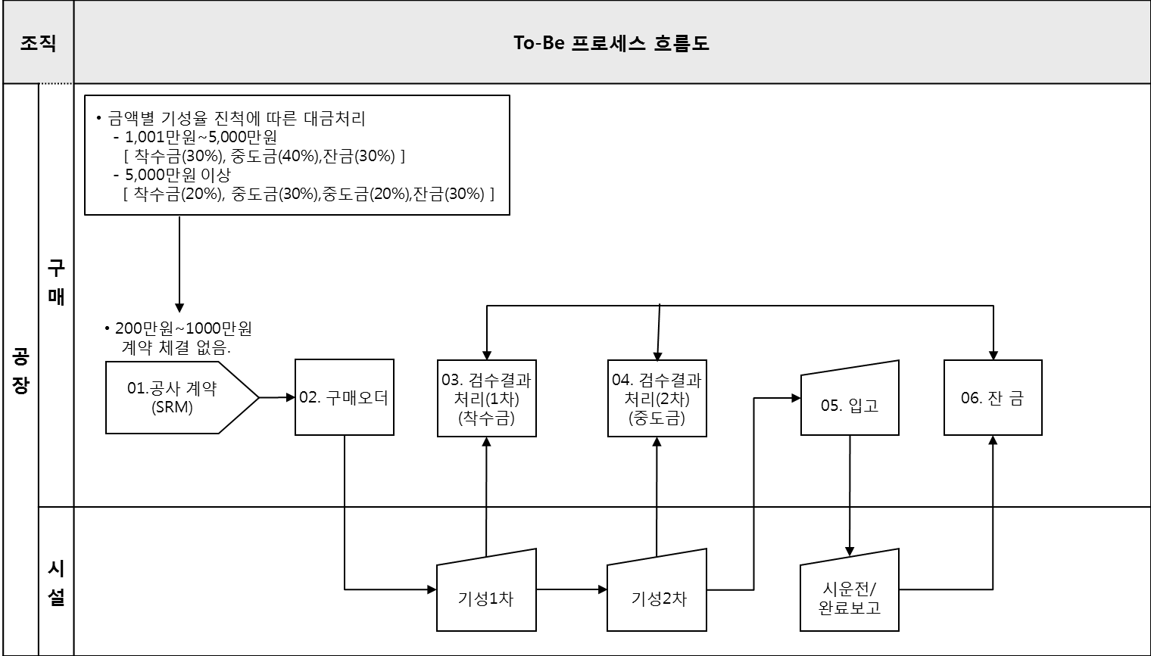
교육 개요
송장(마감)관리
2
업무 절차
1000만원이상?

Slide 7
교육 개요
송장(마감)관리
3
업무 절차
NO | 업무 | 세부 업무 | Description | 조직 R&R | 관련 시스템
01 | 공사계약 | 서비스 구매를 위한 계약 | 서비스 (금형, 건설, 설비제작) 구입을 위한 계약 | 구매팀 | SRM
02 | 구매오더 | 계약된 서비스의 구매 오더 | 계약 후 구매오더를 발행 | 구매팀 | ME21N (자동등록)
03 | 검수결과(1차) (착수금) | 기성율 진척에 따른 분할 입고 처리 | 구매오더의 분할 입고 처리. (SRM 계약조건 검수결과 설정값 기준으로 지급) | 구매팀 | ZMMR0120
04 | 검수결과(2차) (중도금) | 기성율 진척에 따른 분할 입고 처리 | 구매오더의 분할 입고 처리. (SRM 계약조건 검수결과 설정값 기준으로 지급) | 구매팀 | ZMMR0120
05 | 입고 | 완성된 서비스 제품을 입고 처리 | 완료품의 입고 처리 | 구매팀 | 오프라인
06 | 잔금 | 시운전/ 완료보고 후 최종 잔금 지급 | 시설팀의 최종 시운전/ 시운전완료보고서 접수 후 잔금 처리건 | 구매팀 | ZMMR0120

Slide 8
교육 개요
송장(마감)관리
4
단원 구성
No | 단원명 | 관련 Transaction | T-코드
1 | 분할정산 처리 | 분할지급 검수 및 정산처리 | ZMMR0120
2
3
4

Slide 9
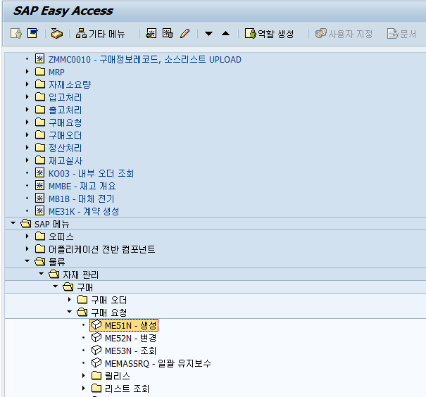
참조용
메뉴 경로 | SAP_ERP_520_물류_자재관리_구매_구매요청
트랜잭션 코드 | ME51N
트랜잭션 명 | 구매 요청 생성
1. 분할 정산건 구매 요청 검색 | * 분할 정산건에 대한 구매 요청 검색 ① SAP_ERP_520_물류_자재관리_구매_구매요청 순으로 트리 구조로 이루어져 있다 Enter 처리하면 작업 화면으로 전환
1

Slide 10
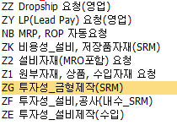
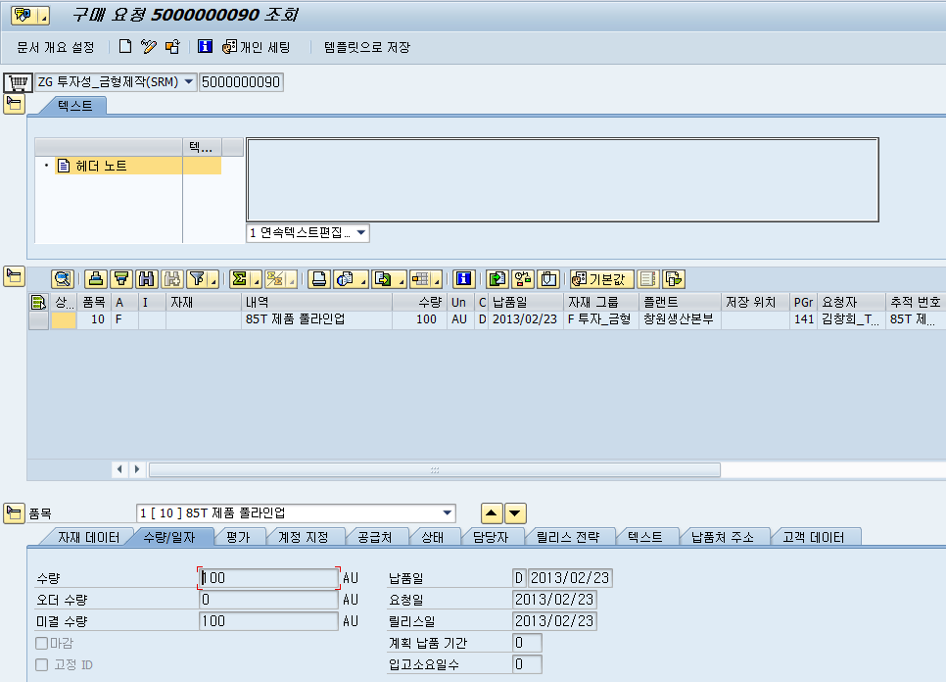
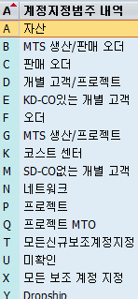
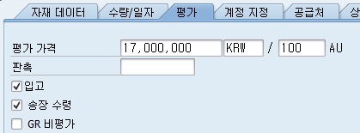
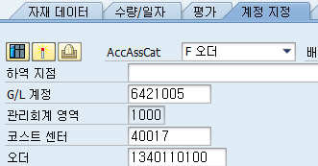
참조용
메뉴 경로 | SAP_ERP_520_물류_자재관리_구매_구매요청
트랜잭션 코드 | ME51N
트랜잭션 명 | 구매 요청 생성
2_1. 분할 정산건 구매 요청 | * 분할 정산건에 대한 구매 요청서 작성 ① 전표 유형을 지정한다 (별첨 참조) ② 품목내역을 입력한다 - 필수 값 * 계정지정 범주 입력 * 자재그룹, 구매그룹, 플랜트, 수량, 납기 (엔터리 내역으로 확인 가능) * 추적번호 : 자산명 입력 * 자재내역 : 품의서 및 자산명 입력 * 단위/수량: 투자성의 경우 100%로 대금을 지급할 예정임. (수량: 100, 단위:AU) * 요청자 : 요청자 이름 입력 ③ 품목 세부사항 - 필수 값 * 평가 : 내부오더(시설투자)은 예산입력 * 계정지정: G/L계정, 코스트 센터, 오더 No ④ 구매요청 No 확인 후 → 구매요청 번호 생성 → 구매요청에 대한 결재 상신(Note)
1
2
3
4

Slide 11
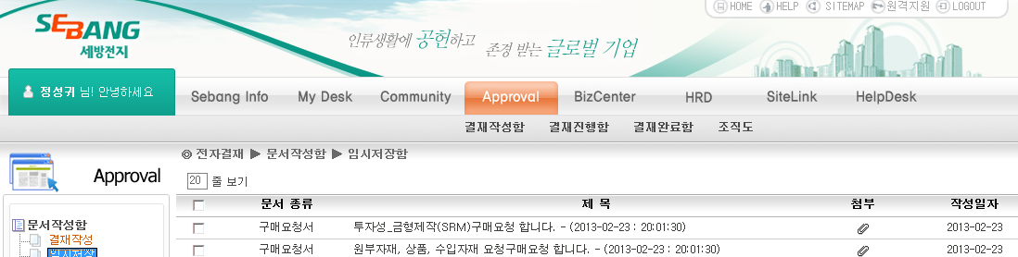
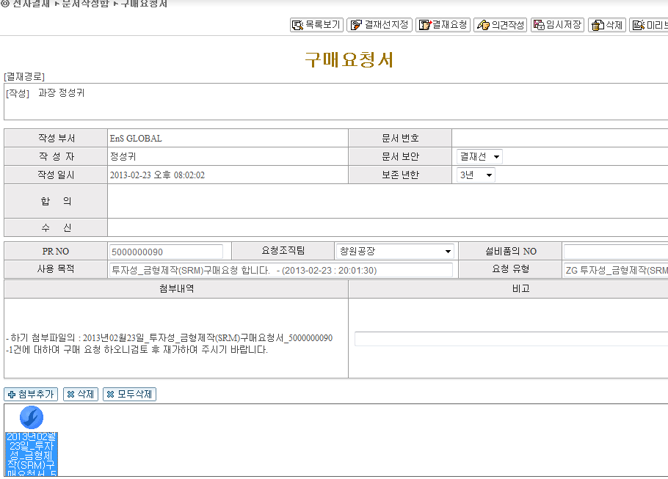

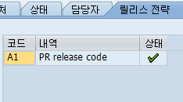
참조용
메뉴 경로 | EP_ Notes
트랜잭션 코드
트랜잭션 명 | 결재상신_ 구매 요청서 결재 상신/승인
2_2. 분할 정산건 구매 요청의 결재 상신/승인 | * 분할 정산건에 대한 구매 요청서의 결재 처리 프로세스 (Notes) - ERP에서 처리된 구매요청이 Notes로 I/F 후 구매요청서로 전환됨 ① 구매 요청자 Notes 내 “결재 작성함” 內 “임서 저장함” 클릭하면 본인이 상신할 구매 요청서가 생성 ② 생성된 구매요청서 내역과 결재선을 지정 결재 상신함. → 기존의 Notes 사용법과 동일함 → SAP ERP 릴리즈 상태 (승인 前.後) ③ 구매 요청서 세부내역은 첨부파일 형태로 생성되어 구매요청 문서 내 첨부되어 보임
1
Double
Click
2
요청~ 상신 | 승인 이후
3

Slide 12
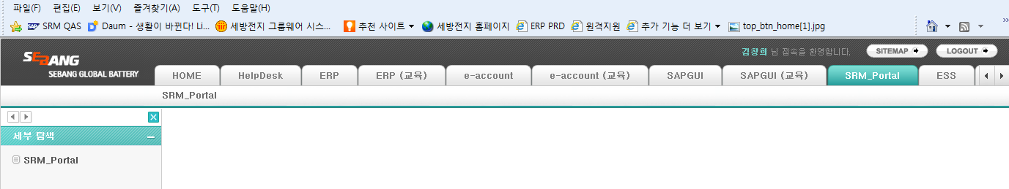
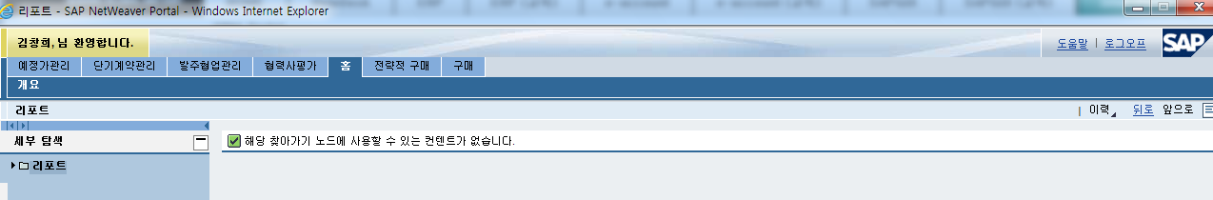
참조용
메뉴 경로 | EP_SRP Portal_
트랜잭션 코드 | SRP Portal
트랜잭션 명 | SRP Portal
3_1. 구매요청서의 SRM (견적처리) 프로세스 | * 분할 정산건에 대한 구매 요청 승인 후 SRM Portal에 견적처리를 위한 화면 검색 프로세스 ① EP 內 SRM Portal 클릭 → SRM Portal 접속에 별도 I/D 필요 없음 ② SAP SRM Portal 홈 화면 생성
1
2

Slide 13
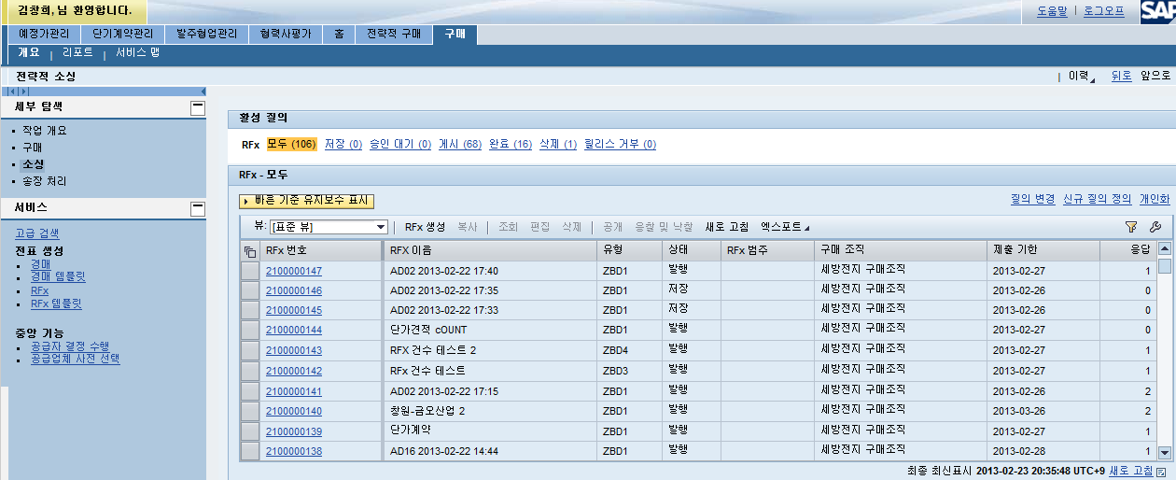
참조용
메뉴 경로 | EP_SRP Portal_
트랜잭션 코드 | SRP Portal
트랜잭션 명 | SRP Portal
3_2. 구매요청서의 SRM (견적처리) 프로세스_견적 담당자 화면 | * 분할 정산건에 대한 구매 요청 승인 후 SRM Portal에 견적처리를 위한 화면 검색 프로세스 ① 구매 클릭 ② 소싱 버튼 클릭 ③ 공급자 결정 수행 버튼 클릭 → 버튼 클릭 후 견적 문서 작성 양식이 팝업-창으로 생성됨
1
2
3

Slide 14
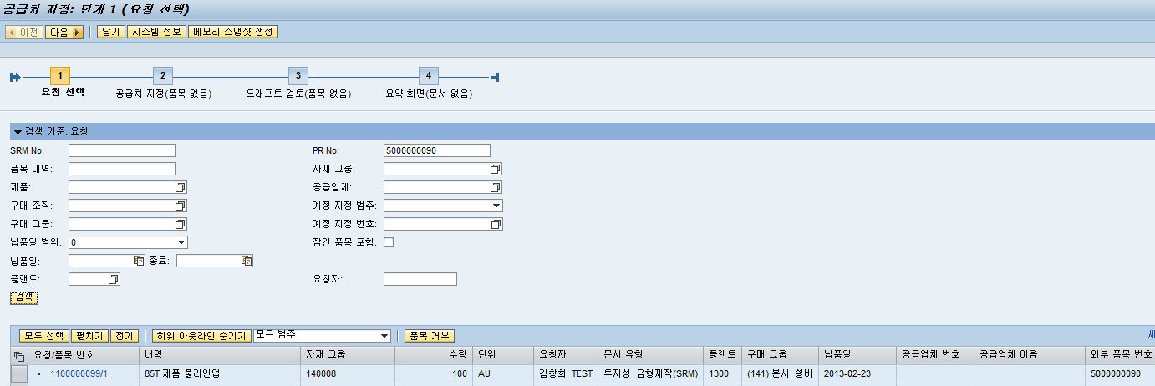
참조용
메뉴 경로 | EP_SRP Portal_
트랜잭션 코드 | SRP Portal
트랜잭션 명 | SRP Portal
3_2. 구매요청서의 SRM (견적처리) 프로세스_견적 담당자 화면
* SRM Portal에 견적처리를 위한 화면 ① 구요 요청서 No를 입력한다 (검색조건에 맞는 값 입력시 검색 가능) / ② “검색” 버튼을 누른다 ③ 구매 요청된 견적대상 내역이 보인다 * 요청품목 번호(생성된 견적서 고유번호) , 내역, 자재그룹 버튼을 누르면 공급처 지정 2단계로 넘어간다
1
2
3

Slide 15
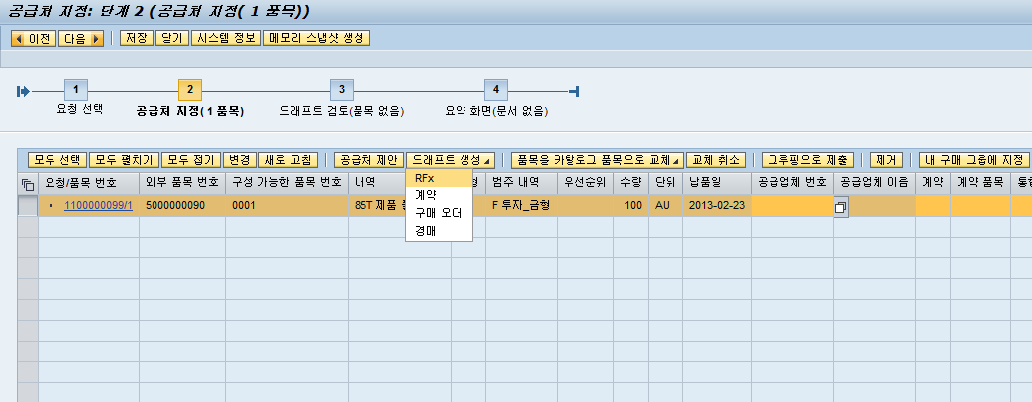
참조용
메뉴 경로 | EP_SRP Portal_
트랜잭션 코드 | SRP Portal
트랜잭션 명 | SRP Portal
3_3. 구매요청서의 SRM (견적처리) 프로세스_견적 담당자 화면
* SRM Portal에 견적처리를 위한 화면 ① 해당 항목에 대한 드래프트 지정 -----------------------→ 버튼을 누르면 공급처 지정 3단계로 넘어간다 * R F x : 견적 처리를 통한 구매 오더 생성 건 * 계 약 : * 구매오더 :
1

Slide 16
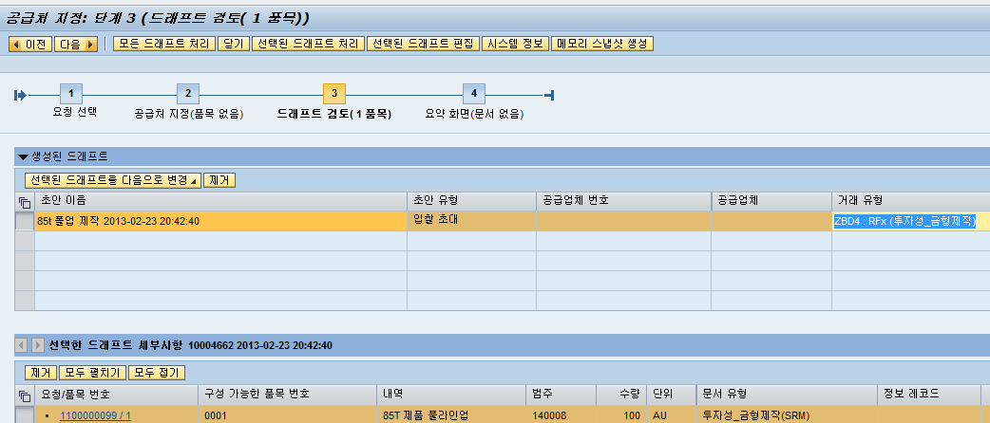
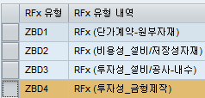
참조용
메뉴 경로 | EP_SRP Portal_
트랜잭션 코드 | SRP Portal
트랜잭션 명 | SRP Portal
3_4. 구매요청서의 SRM (견적처리) 프로세스_견적 담당자 화면
* SRM Portal에 견적처리를 위한 화면 ① 선택된 견적건의 문서이름을 구성한다 ② 거래 유형을 지정 한다 ③ “선택된 드래프트” 편집 버튼을 누른다
3
1
2

Slide 17
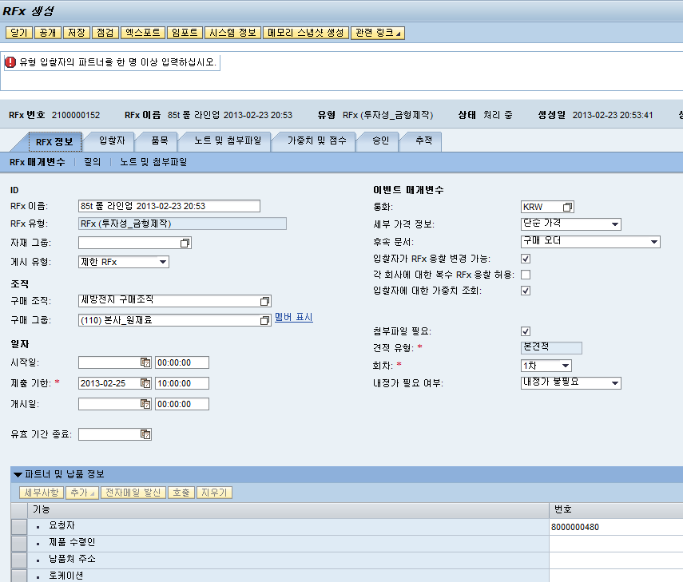
참조용
메뉴 경로 | EP_SRP Portal_
트랜잭션 코드 | SRP Portal
트랜잭션 명 | SRP Portal
3_5. 구매요청서의 SRM (견적처리) 프로세스_견적 담당자 화면
* SRM Portal에 견적처리를 위한 화면 ① RFx 이름 지정 : 해당 견적건 이름 지정 / ② 제출기한 : 제출 일자 및 시간 지정 ③ 다음 탭으로 이동 (RFx 정보 → 입찰자)
3
1
2

Slide 18
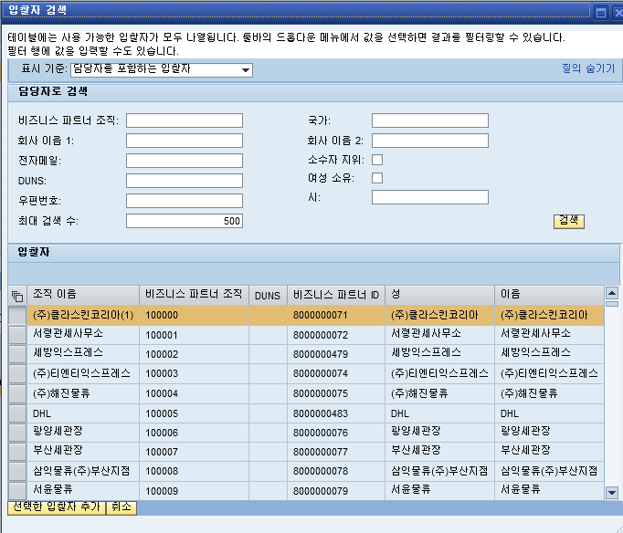
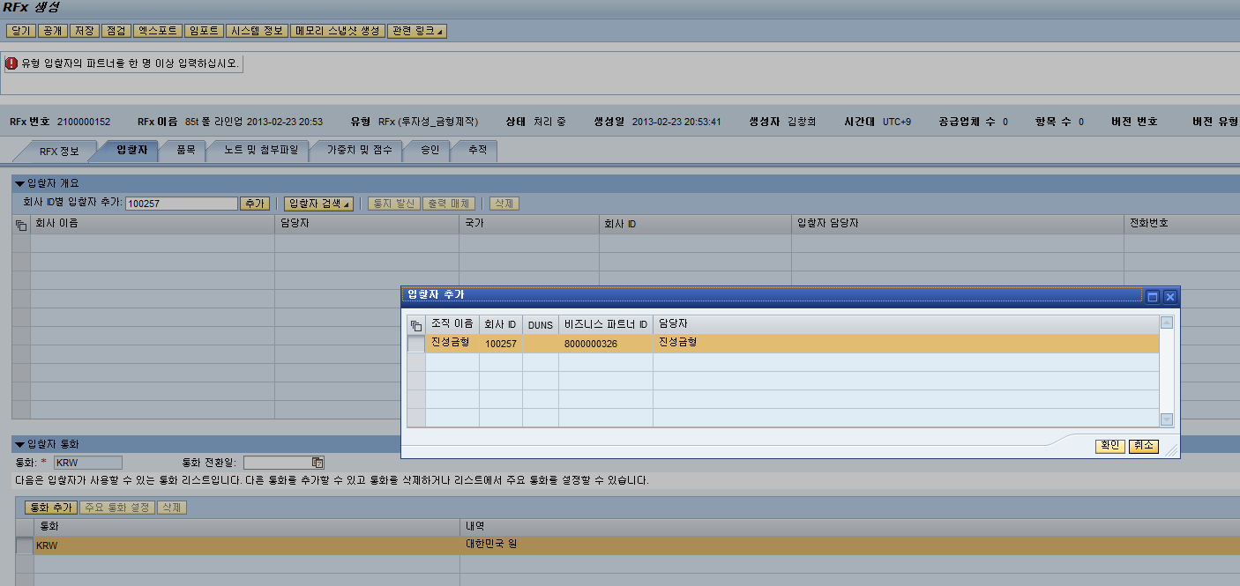
참조용
메뉴 경로 | EP_SRP Portal_
트랜잭션 코드 | SRP Portal
트랜잭션 명 | SRP Portal
3_6. 구매요청서의 SRM (견적처리) 프로세스_견적 담당자 화면
* SRM Portal에 견적처리를 위한 화면 ① 입찰 대상자를 등록하기 위해 업체코드 검색을 위해 “입찰자 검색” 버튼을 클릭 한다 (ⓐ→ⓑ순으로 클릭함 검색 가능) ② 해당 업체코드를 입력 후 추가버튼 누름 (해당 라인 지정〔ⓐ〕 후 확인〔ⓑ〕 버튼을 누르면 입찰 대상자로 선정) ③ 상단의 “공개” or “저장” 버튼을 누르면 Notes 로 “전자견적입찰 보고” 기안의 결재가 진행된다.
3
a
b
1
2
c
d

Slide 19
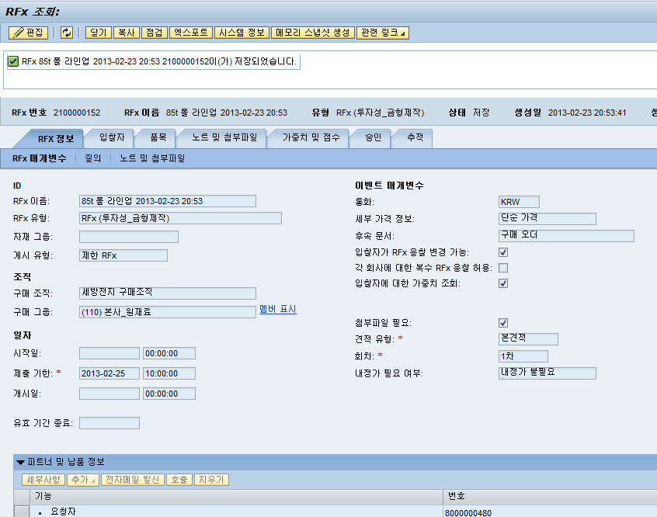
참조용
메뉴 경로 | EP_SRP Portal_
트랜잭션 코드 | SRP Portal
트랜잭션 명 | SRP Portal
3_7. 구매요청서의 SRM (견적처리) 프로세스_견적 담당자 화면
* SRM Portal에 견적처리를 위한 화면 ① “저장” 버튼을 누른 후 Rfx No가 저장된다
1

Slide 20
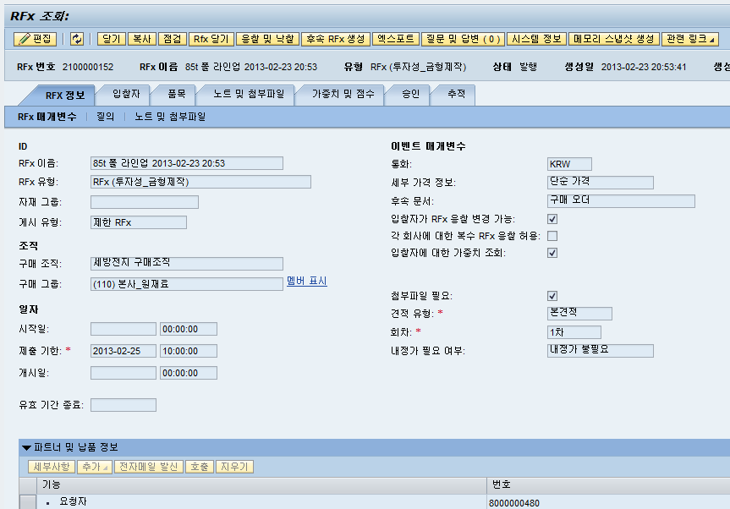
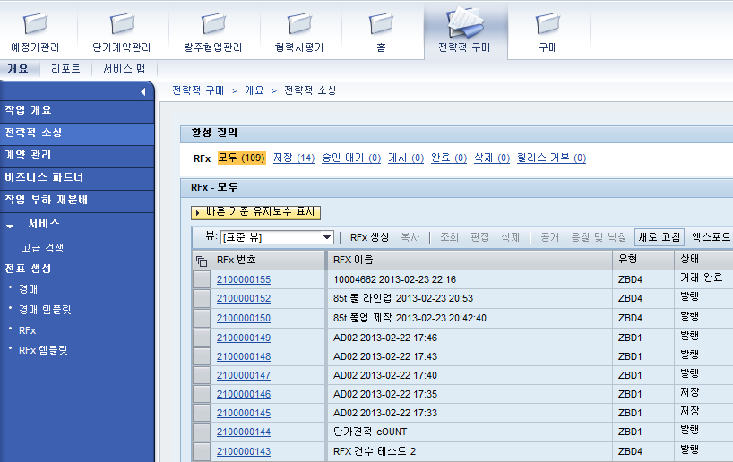
참조용
메뉴 경로 | EP_SRP Portal_
트랜잭션 코드 | SRP Portal
트랜잭션 명 | SRP Portal
5. 구매요청서의 SRM (견적처리) 프로세스_견적 담당자 화면
* SRM Portal에 견적처리를 위한 화면 ① Notes에서 “전자입찰 계획서”의 승인이 완료되면, SRM Portal 상에 해당 견적건의 상태가 발행 상태를 확인할 수있다 ② “전략적 소싱” 메뉴에서 전체 견적 건들에 대한 상태 확인이 가능 (응찰 현황, 견적진행 현황 등)
1
2

Slide 21
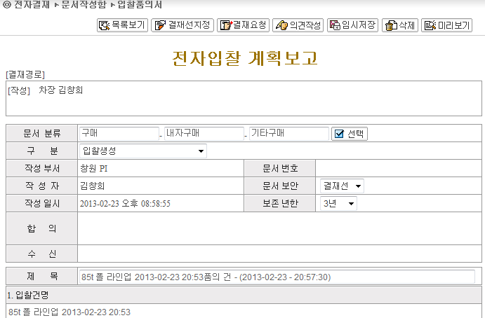
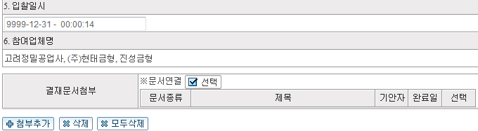
참조용
메뉴 경로 | EP_Notes
트랜잭션 코드 | Notes_ 전자입찰 계획보고
트랜잭션 명 | 전자입찰 계획 보고
4. 전자 입찰 계획 보고서의 Notes 상신/승인 | * 해당 견적건에 대한 진행을 위한 사전 입찰 계획 보고서의 결재 상신 및 승인 절차 프로세스임 ① SRM Portal에서 시행된 입찰 견적계획을 보여준다 ② 주요 항목별 내역 * 입찰건명 : RFx 이름 * 입찰배경/내용 : 직접 수기 입력 * 예산 : 내부오더 번호 / 예산금액 * 입찰 일시 : 입찰 일자와 시간 * 참여업체명 : 견적응찰 대상 업체 ※ 일반 Notes와 같은 결재지정 및 승인절차 를 거친 후 SRM Portal에서 견적 낙찰을 진행 하며, Notes 승인 후 대상업체로 응찰 문자 및 처리화면이 생성된다
1
2

Slide 22
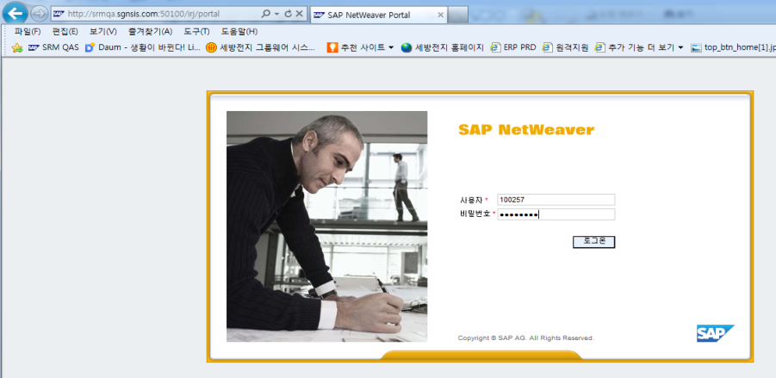
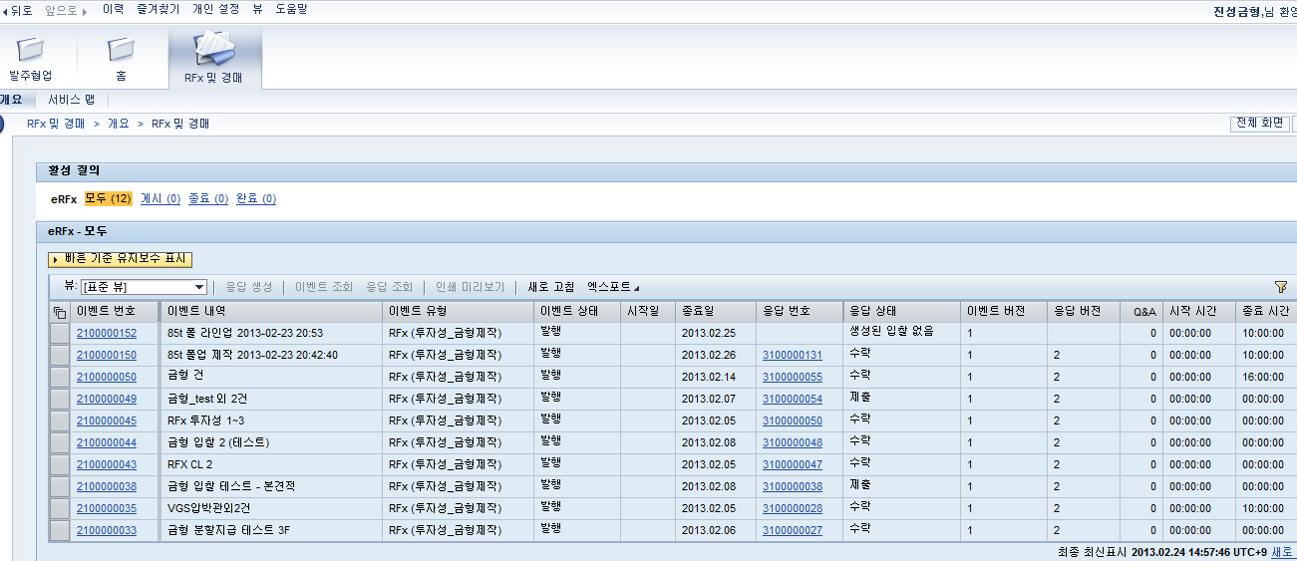
참조용
메뉴 경로 | EP_SRP Portal_
트랜잭션 코드 | SRP Portal
트랜잭션 명 | SRP Portal
5_1. 견적 응찰 처리 프로세스_협력업체 응찰 화면
* SRM Portal에 견적처리를 위한 화면 ① 응찰 대상업체의 I/D 및 Password 입력 후 로그인을 함 ② 응찰 요청 건에 대한 상태 조회 화면
1
2

Slide 23
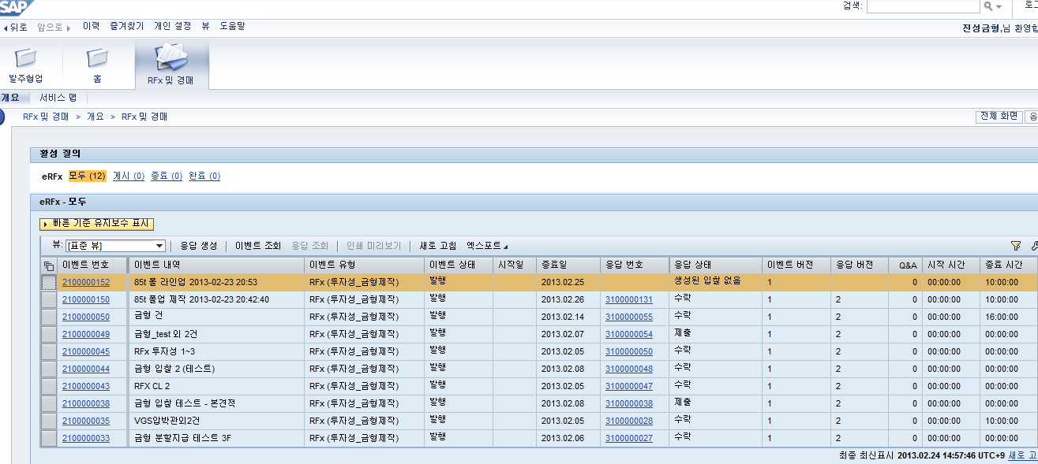
참조용
메뉴 경로 | EP_SRP Portal_
트랜잭션 코드 | SRP Portal
트랜잭션 명 | SRP Portal
5_2. 견적 응찰 처리 프로세스_협력업체 응찰 화면
* SRM Portal에 견적처리를 위한 화면 ① “RFx 및 경매” 버튼을 클릭하면 해당 건들에 대한 리스트가 보이며, 해당 건을 지정 한다 ② “응답생성” 버튼을 클릭 하면 응찰을 위한 화면으로 이동 (팝업_창 생성)
1
2
1

Slide 24
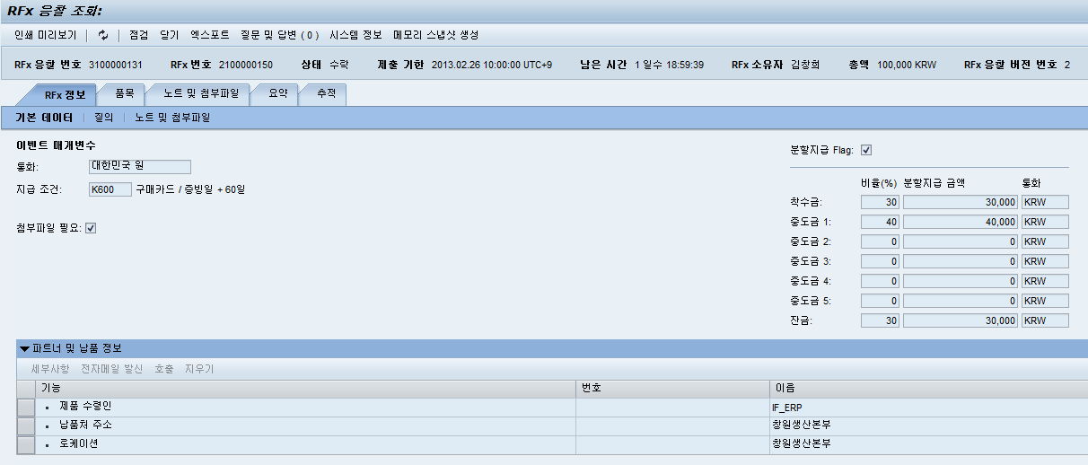
참조용
메뉴 경로 | EP_SRP Portal_
트랜잭션 코드 | SRP Portal
트랜잭션 명 | SRP Portal
5_3. 견적 응찰 처리 프로세스_ 협력업체 응찰 화면
* SRM Portal에세 협력업체가 견적 응찰을 진행하는 프로세서 화면 ① 응찰 생성화면의 RFx 정보를 확인한다 (지급조건, 분할 정산 비율 등) → 확인 후 “ 품목” 탭을 지정하면 응찰가격을 입력할 수 있는 화면이 나타남
1

Slide 25
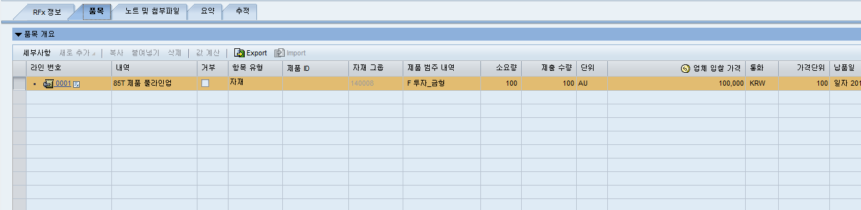
참조용
메뉴 경로 | EP_SRP Portal_
트랜잭션 코드 | SRP Portal
트랜잭션 명 | SRP Portal
5_4. 견적 응찰 처리 프로세스_협력업체 응찰 화면
* SRM Portal에세 협력업체가 견적 응찰을 진행하는 프로세서 화면 ① 응찰건에 대해 응찰 가격을 입력한 Enter 처리를 하면 입찰가격이 확정되며, 복수건에 대한 입찰 시 총 합계 금액을 우측 하단에서 확인 할 수 있다 ( 첨부파일은 버튼을 누르면 첨부 가능함) ② “제출” 눌러서 해당 응찰건을 견적 담당자에게 발송한다 (응찰가격의 변경은 응찰기간 內 가능하며, Re’v No. 관리 된다)
2
1

Slide 26
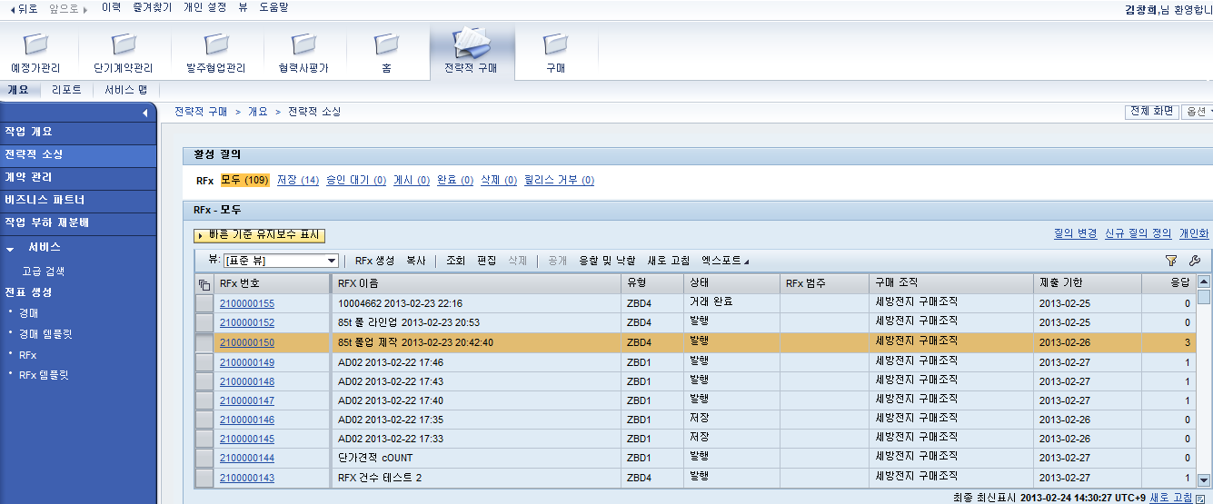
참조용
메뉴 경로 | EP_SRP Portal_
트랜잭션 코드 | SRP Portal
트랜잭션 명 | SRP Portal
6_1. 낙찰 처리 프로세스_견적 담당자 화면
* SRM Portal에 견적건의 낙찰 처리를 위한 화면 ① 응찰 접수완료일 SRM Portal 화면에 들어가서 “ 전략구매 → 전략적 소싱” 메뉴를 선택한다 ② 해당 건에 대해 응답 현황을 확인한다. / ③ “응찰 및 낙찰” 버튼을 클릭한다
1
ㅊ
3
2

Slide 27
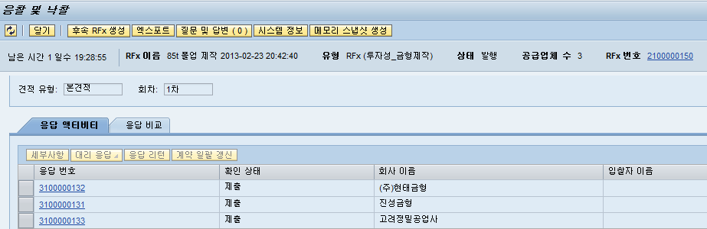
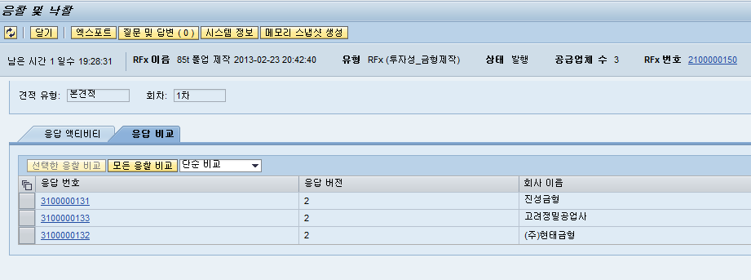
참조용
메뉴 경로 | EP_SRP Portal_
트랜잭션 코드 | SRP Portal
트랜잭션 명 | SRP Portal
6_2. 낙찰 처리 프로세스_견적 담당자 화면
* SRM Portal에 견적건의 낙찰 처리를 위한 화면 ① 응답 엑티비티 : 응찰 대상업체의 견적서 제출을 확인한다 ② 제출된 견적서의 응찰가격 비교를 위해 “ 응답비교” 탭을 클릭 후 “모든 응찰 비교” 탭을 다시 한번 클릭한다 → 모든 응찰 비교 화면에서 업체별 응찰가격의 세부 내용을 볼 수 있다 (다음화면 참조)
1
2

Slide 28
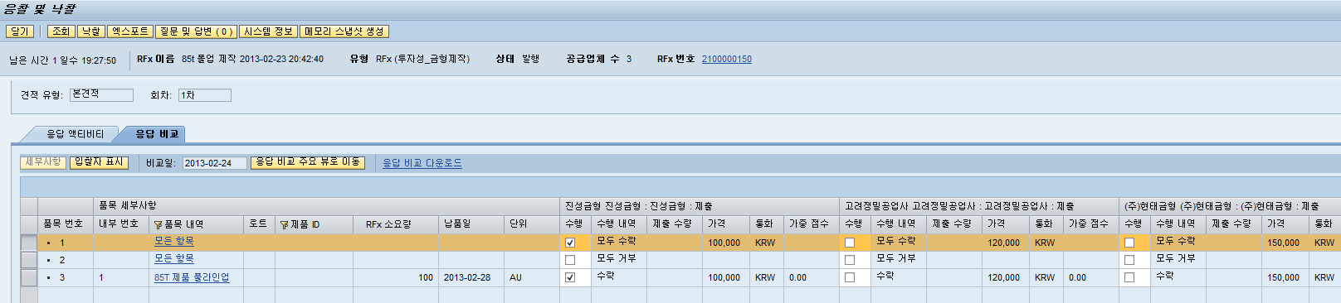
참조용
메뉴 경로 | EP_SRP Portal_
트랜잭션 코드 | SRP Portal
트랜잭션 명 | SRP Portal
6_3. 낙찰 처리 프로세스_견적 담당자 화면
* SRM Portal에 견적건의 낙찰 처리를 위한 화면 ① 응찰 비교 화면에서 응찰에 적격업체를 선정한 후 “수행” 란에 지정 한다［ ］ → 복수건의 경우 품목번호 별로 지정해서 견적처리 가능. ② 낙찰업체를 지정한 후 낙찰 버튼을 누른다
2
1

Slide 29
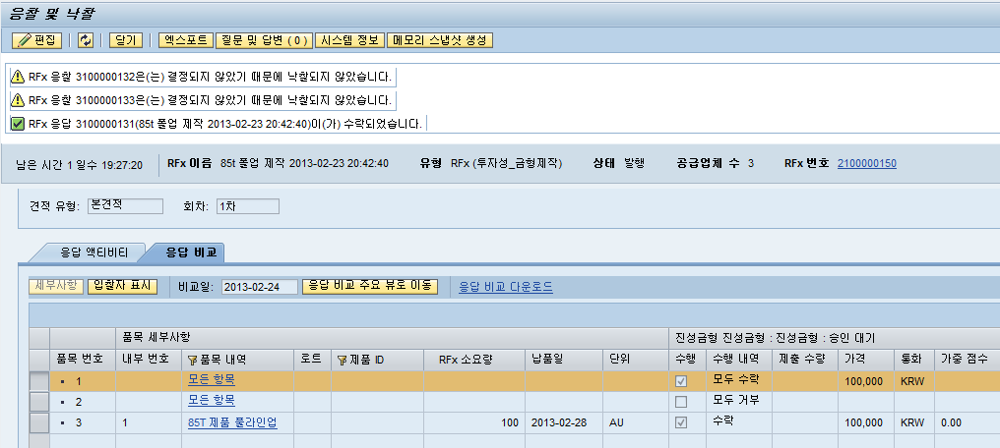
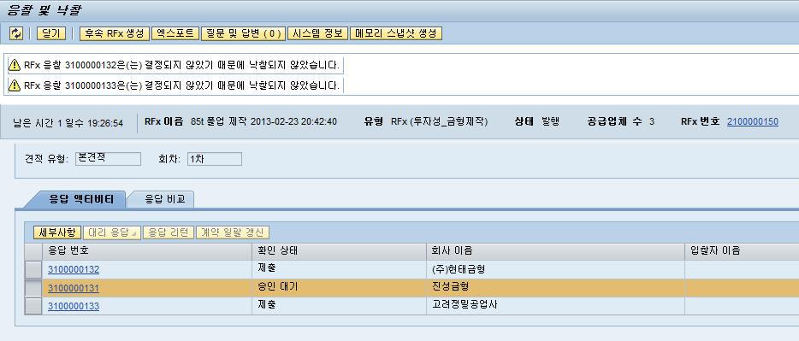
참조용
메뉴 경로 | EP_SRP Portal_
트랜잭션 코드 | SRP Portal
트랜잭션 명 | SRP Portal
6_3. 낙찰 처리 프로세스_견적 담당자 화면
* SRM Portal에 견적건의 낙찰 처리를 위한 화면 ① “낙찰” 처리 후 우측 상단에 응찰번호 별 낙찰 결과를 보인다 (응찰업체로 메시지 발송) ② “응답 엑티비티” 화면으로 가보면 응찰업체별로 확인상태가 보이며 낙찰업체 대한 “전자입찰 결과보고” 가 Notes로 상신됨.
1
1

Slide 30
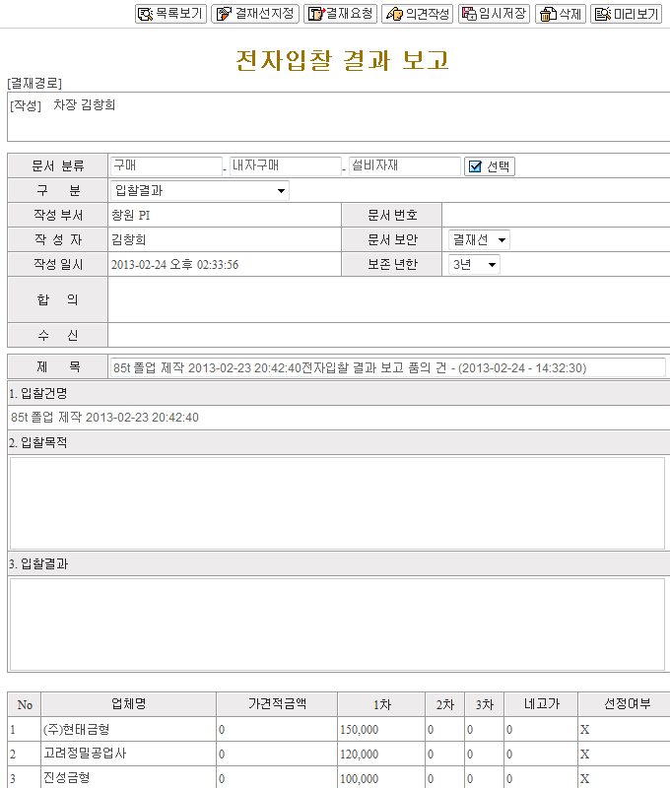
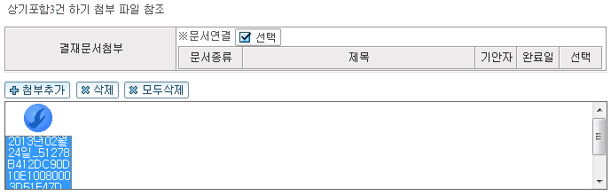
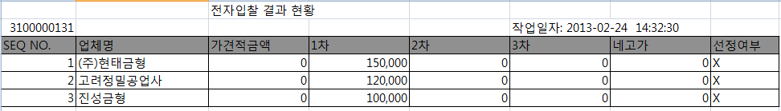
참조용
메뉴 경로 | EP_Notes
트랜잭션 코드 | Notes_ 전자입찰 결과보고
트랜잭션 명 | 전자입찰 결과 보고
7. 전자 입찰 계획 보고서의 Notes 상신/승인 | * 해당 견적건에 대한 진행을 위한 사전 입찰 계획 보고서의 결재 상신 및 승인 절차 프로세스임 ① SRM Portal에서 시행된 전자입찰 결과를 보여준다 ② 주요 항목별 내역 * 입찰건명 : RFx 이름 * 입찰목적 : 직접 수기 입력 * 입찰결과 : 낙찰결과를 양식에 준해 보임 * 첨부자료 : 낙찰 세부내역으로 구성 ※ 일반 Notes와 같은 결재지정 및 승인절차 를 거친 후 SRM Portal에서 낙찰에 대해 구매오더(PO)를 생성하는 작업이 진행됨. Notes 승인 후 낙철업체에 대한 수락이 되었다는 것을 SRM 화면에서 알 수 있다
1
2

Slide 31
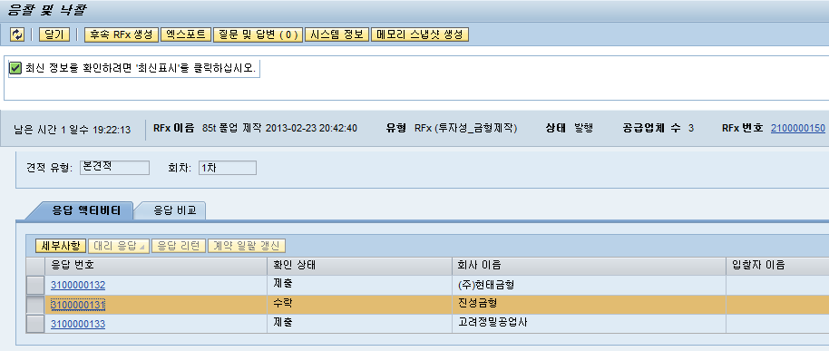
참조용
메뉴 경로 | EP_SRP Portal_
트랜잭션 코드 | SRP Portal
트랜잭션 명 | SRP Portal
8_1. 낙찰업체 확정 후 처리 프로세스_견적 담당자 화면
* SRM Portal에 견적건의 낙찰 처리를 위한 화면 ① 승인 완료 후 버튼을 누른다 (6-3항목과 화면 비교시 확인 가능) ② 낙찰업체에 대한 확인 상태가 “수락” 으로 변경되어 있으며 , 해당 라인의 항번을 클릭하면 “RFx 응찰 조회” 화면이 나온다
1
2

Slide 32
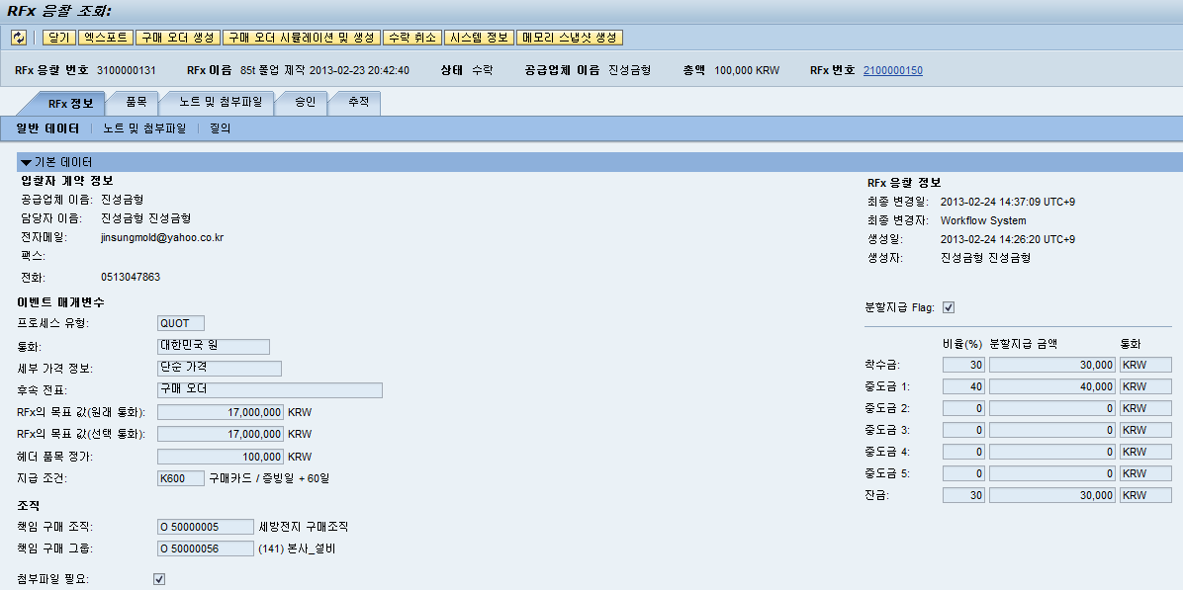
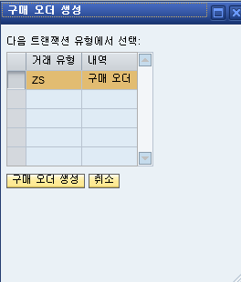
참조용
메뉴 경로 | EP_SRP Portal_
트랜잭션 코드 | SRP Portal
트랜잭션 명 | SRP Portal
8_2. 낙찰업체 확정 후 처리 프로세스_견적 담당자 화면
* SRM Portal에 견적건의 낙찰 처리를 위한 화면 ① 해당 낙찰 건에 대해 “ 구매 오더 생성” 버튼을 누른다 ( To_Be : 전자입찰 건에 대해서는 구매오더를 必히 생성해야 함) ② 거래유형을 지정하라는 팝업_창 이 뜨면 해당 유형을 지정 후 버튼을 클릭 한다
1
2

Slide 33
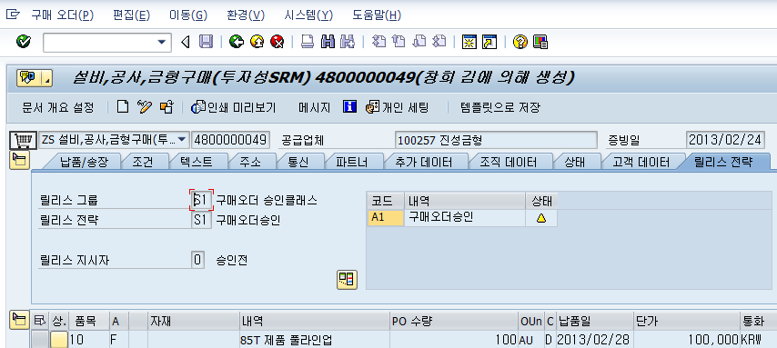
참조용
메뉴 경로 | EP_SRP Portal_
트랜잭션 코드 | SRP Portal
트랜잭션 명 | SRP Portal
8_3. 낙찰업체 확정 후 처리 프로세스_견적 담당자 화면
* SRM Portal에 견적건의 낙찰 처리를 위한 화면 ① 낙찰 후 생성된 “구요 오더” 를 화면에서 볼수 있다 ② 생성된 구매오더 No 를 SAP_ERP_ME23N (구매오더 조회메뉴) 에서 확인 할 수 있다 ( 구매오더 생성 후 미 승인 상태)
1
2

Slide 34
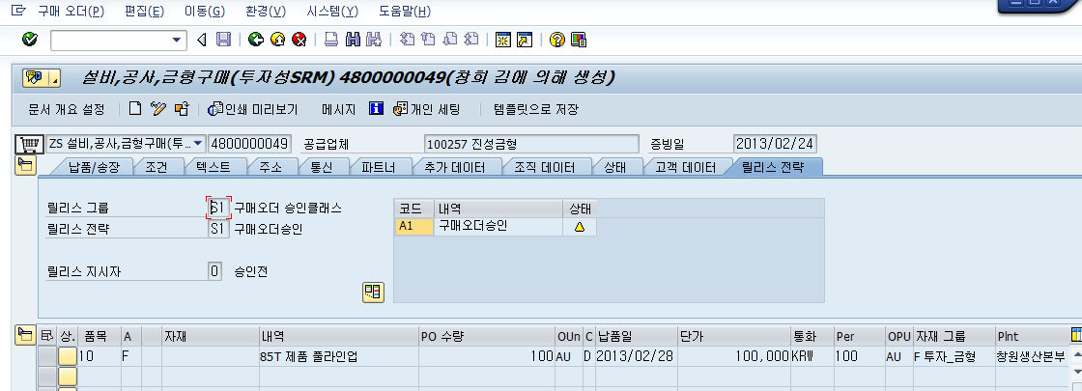
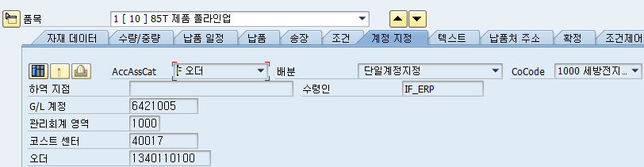
참조용
메뉴 경로 | SAP_ERP_520_ME23N
트랜잭션 코드 | ME23N
트랜잭션 명 | 구매 오더 조회
9. 낙찰 견적건의 구매오더 생성 | * SRM_Portal 낙찰 후 생성된 구매오더의 승인 처리 프로세스 화면 ① 생성된 구매오더의 제목을 확인한다 ② 구매오더의 품목 확인을 한다 * 품목 / 수량/ 자재그룹 / 낙찰가격(중요) 자재그룹 등 * 계정지정 확인 → PR에서 생성된 DATA와 정합성 확인 ③ 구매오더 생성 이후 미 승인 상태 PO를 Notes를 통해 상신/승인 처리 한다
1
3
2

Slide 35
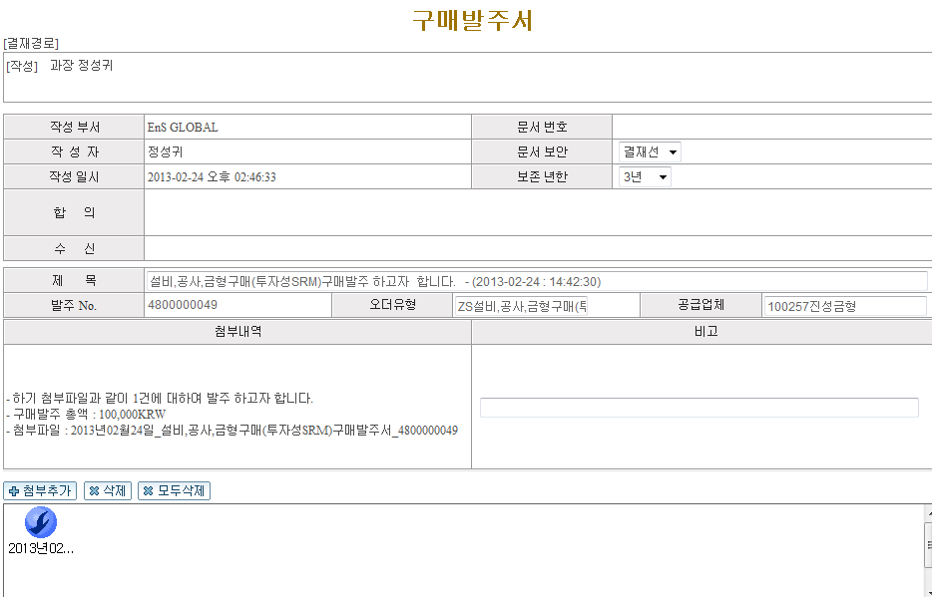
참조용
메뉴 경로 | EP_Notes
트랜잭션 코드 | Notes_ 전자입찰 결과보고
트랜잭션 명 | 전자입찰 결과 보고
10. 견적건 구매 오더의 Notes 상신/승인 | * 견적건으로 생성된 구매 오더의 결재 상신 및 승인 절차 프로세스임 ① SRM Portal 에서 낙찰된 견적건의 구매오더 생성을 볼 수 있다 ② 헤드 레벨의 Data는 defualt 생성. ③ 첨부내역 _ defualt 생성 → 구매금액 / 구매유형 / 발주 No ④ 첨부추가 → 구매 오더의 세부내역을 확인 ※ 일반 Notes와 같은 결재지정 및 승인절차 를 거친 후 SRM Portal에서 낙찰에 대해 구매오더(PO)를 생성하는 작업이 진행됨. Notes 승인 후 분할 입고 처리 화면에서 입고처리 가능
1
2
3
4

Slide 36
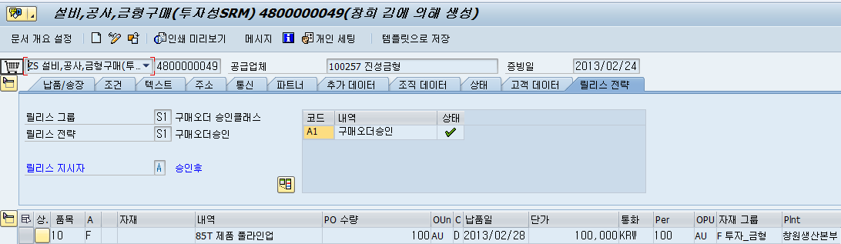
참조용
메뉴 경로 | SAP_ERP_520_ME23N
트랜잭션 코드 | ME23N
트랜잭션 명 | 구매 오더 조회
11. 낙찰 견적건의 구매오더 승인 | * 낙찰 견적건에 대한 구매오더 생성 후 Notes 상에서 승인처리에 따른 SAP 상에서의 구매오더 상태 변화를 나타낸 화면 ① Notes에서 승인된 구매오더가 SAP 상에서 상태변화를 볼수 있다 → 분할 입고 처리를 통한 정산작업을 하기 위해서는 구매 오더 생성/승인이 필요.
1

Slide 37
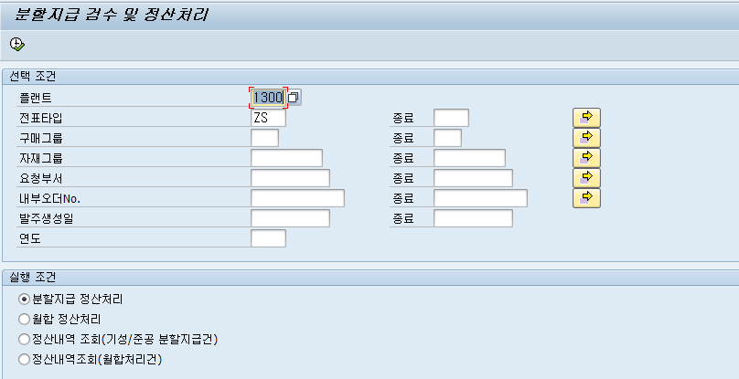
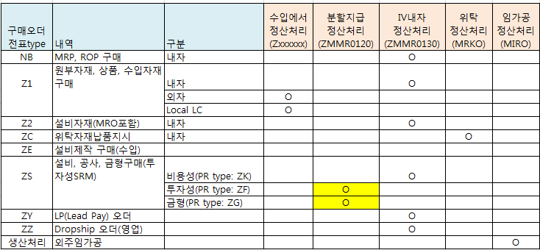
분할정산
메뉴 경로 | SAP_ERP_520_CBO
트랜잭션 코드 | ZMMR0120
트랜잭션 명 | 분할 지급 정산처리
12_1. 분할정산 입고 처리 | * 분할 정산 처리건에 대한 입고/정산 처리 시 검색화면 ① 플랜트 지정 (필수값) 전표타입: ZS (구매요청 ZF, ZG => 구매오더 ZS 가 대상임) ② 실행조건 설정 조건값 설정 후 클릭하면 다음화면으로 넘어간다.
1
2

Slide 38
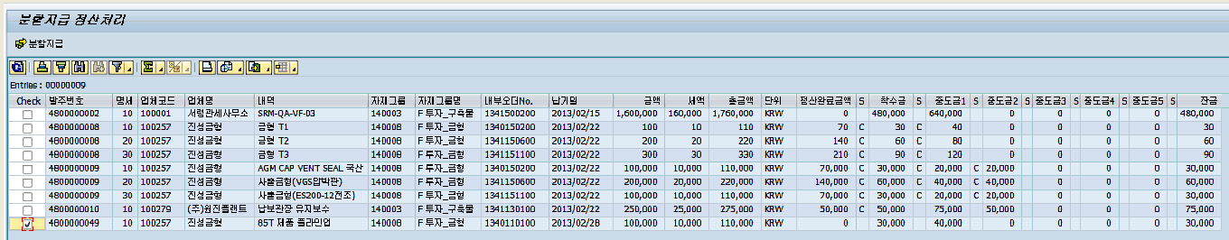
분할정산
메뉴 경로 | SAP_ERP_520_CBO
트랜잭션 코드 | ZMMR0120
트랜잭션 명 | 분할 지급 정산처리
12_2. 분할정산 입고 처리
* 분할 정산 처리건에 대한 입고/정산 처리화면 ① 해당 정산건 확인 후 지정 ( ) 한다 → 분할 정산 진행 현황도 본 화면에서 알수 가 있다 ② 해당건에 대해 “분할 지급” 버튼을 클릭 한다 → 다음화면으로 넘어간다
2
1

Slide 39



분할정산
메뉴 경로 | SAP_ERP_520_CBO
트랜잭션 코드 | ZMMR0120
트랜잭션 명 | 분할 지급 정산처리
12_3. 분할정산 입고 처리 | * 분할 정산 처리건에 대한 입고/정산 처리화면 ① 분할 지급 정산 입고 처리 ⓐ Posting Data : 정산 처리일자 ⓑ 분할지급 선택 (착수금/중도금/잔금) ⓒ 정산처리( ) 버튼 클릭 ⓓ 처리 확인 팝업_ 창이 뜨면 “예” 버튼을 클릭한다 ② ①번 화면에서 빠져 나와 다시 분할정산 처리화면에 들어가서 상태를 보면 Message 필드값이 “성공”으로 나타남. ③ 중도금, 잔금 처리는 추후 입고 처리시점에 분할정산 처리 (ZMMR0120)에서 동일한 방법으로 처리 하면 됨.
분할정산처리 위한 헤더화면의
업데이트 내역은 다음page를 참조
c
1
a
d
b
2
3

Slide 40


분할정산
구매->회계->자금 연계
메뉴 경로 | SAP_ERP_520_CBO
트랜잭션 코드 | ZMMR0120
트랜잭션 명 | 분할 지급 정산처리
12_3. 분할정산 입고 처리 (*업데이트 version) | * 분할 정산 처리 건에 대한 입고/정산 처리화면 TR(자금)의 지급처리 시 “만기일계산”에의 연계를 위해 “지급방법보충” 항목을 추가함 (*기본적으로 제안된 값을 변경없이 그대로 적용하도록 함) ① Posting Date: 정산처리의 전기일 ② 세금코드: 업체마스터에서 제안 ③ 지급조건: 업체마스터에서 제안 ④ 지급방법보충: 분할정산의 경우 default “D1” - 만기일계산 기준은 하단을 참조 ⑤ 지급기준일: 지급조건에서 “지정일” 조건인 경우에 한해 해당 일자를 직접 입력하도록 함
1
2
3
4
5

Slide 41

분할정산
메뉴 경로 | SAP_ERP_520_CBO
트랜잭션 코드 | ZSBDTIAP01
트랜잭션 명 | 매입세금계산서 역발행 요청
13_1. 매입세금계산서 역 발행 요청 | * 분할 정산에 따른 매입 세금계산서 역발행 요청 프로 세스 - 분할 정산분에 대한 매입 전자세금 계산서 (역) 발행을 Smart-Bill 에 요청하기 위한 검색 화면 ① Vendor 코드별로 지정하여 검색 가능 ② 검색기준 지정 * 청구/ 영수 지정 * 과세/영세, 면세 구분 * 개별/월합 구분 → 개별 매입 : 개별 세금계산서 발행 → 월합 매입 : 개별 세금계산서의 합산 발행 실행 ( ) 클릭
1
2

Slide 42


분할정산
메뉴 경로 | SAP_ERP_520_CBO
트랜잭션 코드 | ZSBDTIAP01
트랜잭션 명 | 매입세금계산서 역발행 요청
13_2. 매입세금계산서 역 발행 요청 | * 분할 정산건에 대한 매입 세금계산서 (역/정) 발행 요청서 처리 프로세스 ① 발행요청 화면에 대상 업체를 지정한다 ② “발행요청” 버튼을 클릭한다 ③ 최종 처리 확인화면 생성 후 “확인” 버튼을 클릭하면 Smart-Bill 세금계산서 처리요청 된다 → 업체-E-mail 확인 및 공급가액 확인 ④ 화면 좌측 하단에 정상 처리 메시지 나타남
2
1
4
3

Slide 43


분할정산
메뉴 경로 | EP__
트랜잭션 코드 | Smart-Bill
트랜잭션 명 | Smart-Bill (매입 정/역 발행) 세금계산서 처리
14_1. 매입계산서 발행 처리_Smart-Bill 화면 | * 분할정산 건의 세금계산서 처리요청 이후 Smart-Bill 화면에서 처리되는 프로세스 ① 역 발행 요청건의 경우 해당업체에서 요청 건에 대해 직접 처리하기 위해 로그-인 후 Smart-Bill에 접수한다 ② 상단 메뉴화면에서 “전자 세금계산서” 필드 or “전자 세금계산서 발행” 버튼 클릭한다 ③ “미 처리함” 內 「 내 미 처리 문서」를 클릭 하면 실시간 접수된 세금계산서 현황을 조회 할 수 있다
1
2
3

Slide 44

분할정산
메뉴 경로 | EP__
트랜잭션 코드 | Smart-Bill
트랜잭션 명 | Smart-Bill (매입 정/역 발행) 세금계산서 처리
14_2. 매입계산서 발행 처리_Smart-Bill 화면 | * 분할정산 건의 세금계산서 처리요청 이후 Smart-Bill 화면에서 처리되는 프로세스 ① 처리항목 후 클릭하여 세금계산서를 볼 수 있다 ② 발행 버튼을 누르면 해당 세금계산서를 화면에서 볼 수 있다
1
2

Slide 45


분할정산
메뉴 경로 | EP__
트랜잭션 코드 | Smart-Bill
트랜잭션 명 | Smart-Bill (매입 정/역 발행) 세금계산서 처리
14_3. 매입계산서 발행 처리_Smart-Bill 화면 | * 분할 정산건의 세금계산서 처리요청 이후 Smart-Bill 화면에서 세금계산서 조회 화면 ① 조회 화면을 확인 후 “발행” 버튼을 클릭
2

Slide 46



분할정산
메뉴 경로 | EP__
트랜잭션 코드 | Smart-Bill
트랜잭션 명 | Smart-Bill (매입 정/역 발행) 세금계산서 처리
14_4. 매입계산서 발행 처리_Smart-Bill 화면 | * 분할 정산건의 세금계산서 처리요청 이후 Smart-Bill 화면에서 세금계산서 처리 화면 ① 조회 화면을 확인 후 “발행” 버튼을 클릭 이후 발행 요금정보(Smart-Bill→사용금액) 팝업 창 뜬다 ② 세금계산서 국세청 전송 메시지 확인 ③ 최종 “공인 인증 “ 처리 후 발급 완료
1
2
3

Slide 47

분할정산
메뉴 경로 | EP__
트랜잭션 코드 | Smart-Bill
트랜잭션 명 | Smart-Bill (매입 정/역 발행) 세금계산서 처리
14_5. 매입계산서 발행 처리_Smart-Bill 화면 | * 분할 정산건의 세금계산서 처리요청 이후 Smart-Bill 화면에서 세금계산서 처리 화면 ① 세금계산서 발행 이후 조회 화면 → 역 발행의 경우 “수신 미승인” 상태로 문서 상태가 보임.
1

Slide 48

분할정산
메뉴 경로 | SAP_ERP_520_CBO
트랜잭션 코드 | ZSBDTIAP02
트랜잭션 명 | 매입 전자 세금계산서 관리
15_1. 분할 정산 건 정산 _세금 계산서 발행 이후 | * 분할 정산건의 세금계산서(Smart-Bill) 발행 이후 지급 처리까지의 프로세스로, 역 발행 요청에 의한 “매입 전자세금계산서 관리” 처리 화면임. ① 해당업체 코드 입력 ② 작성일자를 입력해서 대상업체를 검색한다 → 최종 클릭하면 다음화면으로 전환
1
2

Slide 49

분할정산
메뉴 경로 | SAP_ERP_520_CBO
트랜잭션 코드 | ZSBDTIAP02
트랜잭션 명 | 매입 전자 세금계산서 관리
15_2. 분할 정산 건 정산 _세금 계산서 발행 이후 | * 분할 정산건의 세금계산서(Smart-Bill) 발행 이후 지급 처리까지의 프로세스로, 역 발행 요청에 의한 “매입 전자세금계산서 관리” 처리 화면임. ① “수신 미 승인” 탭을 클릭 한다 ② 선택 한 후 해당라인을 확인 후 지정한다 → 해당 전표가 “전표매핑” 이 되어 있는지 확인한다 (AP 직 기표 건의 경우 매핑) ③ 확인된 해당 라인을 지정한 후 “승인” 버튼 클릭한다
1
3
2

Slide 50


분할정산
메뉴 경로 | SAP_ERP_520_CBO
트랜잭션 코드 | ZSBDTIAP02
트랜잭션 명 | 매입 전자 세금계산서 관리
15_3. 분할 정산 건 정산 _세금 계산서 발행 이후 | * 분할 정산건의 세금계산서(Smart-Bill) 발행 이후 지급 처리까지의 프로세스로, 역 발행 요청에 의한 “매입 전자세금계산서 관리” 처리 화면임. ① “수신승인” 탭을 클릭 한다 ② 세부 내역에 대해 확인한다 ③ “전체” 필드를 클릭한다 ④ 해당 분할 정산 건의 세금발행 “승인” 이 되었는지 최종 확인한다. → 지급처리를 위해 PLAS로 들어간다
1
2
3
4

Slide 51



분할정산
메뉴 경로 | EP _ e-Accounting System
트랜잭션 코드 | e-Accounting System
트랜잭션 명 | SAP 지급처리 상신
16_1. 위탁자재 지급처리 (EP ~ e-Accounting System) | * 위탁 자재의 지급처리를 위한 업무 프로세스 e-Accounting System 에서 지급처리 관련 업무를 진행. ① 사내 포탈 화면에서 본인의 I/D, Password 입력한다 ② 포탈 배경화면이 나오며, 여기서 화면 상단 해당메뉴 (e-Accounting System) 클릭 ③ e-Accounting System (지급처리) 메뉴 화면에 들어간다
1
2
3

Slide 52



분할정산
메뉴 경로 | SAP_ERP_520_CBO
트랜잭션 코드 | ZSBDTIAP02
트랜잭션 명 | 매입 전자 세금계산서 관리
16_2. 분할 정산 건 정산 _세금 계산서 발행 이후
* 분할 정산건의 지급처리를 위한 업무 프로세스 e-Accounting System 에서 지급처리 관련 업무를 진행. ① SAP 전표 결재상신 메뉴 지정 ② 대상항목 지정 (Check표시) 더블클릭 후 해당항목 세부내역 (전표, 회계연도, 계정) ③ 결재선 지정 : 원안 결재선 : Settimg / 결재선 변경 : 결재선 변경/재설정 가능. ④ 결재 상신 클릭
2
1
3
4

Slide 53


분할정산
메뉴 경로 | SAP_ERP_520_CBO
트랜잭션 코드 | ZSBDTIAP02
트랜잭션 명 | 매입 전자 세금계산서 관리
16_2. 분할 정산 건 정산 _세금 계산서 발행 이후
* 분할 정산건의 지급처리 시 업무 프로세스 ① 처리구분［처리］ 지정 후 조회(맨 우측 상단) 버튼 클릭 ② 지급 처리 해당 건 더블 클릭한다 ③ 해당 전표의 세부내역을 알 수 있다 → 전표번호, 지급요청일 / 결재진행 상황 등
1
2
3
Double
Click

Slide 54

1000만원이하
월합정산의 경우
메뉴 경로 | SAP_ERP_520_CBO
트랜잭션 코드 | ZMMR0120
트랜잭션 명 | 분할 지급 정산처리 -> 월합정산처리
12_1. 분할정산 입고 처리 | * 분할 정산 처리건에 대한 입고/정산 처리 시 검색화면 : 월합정산 처리의 경우 ① 플랜트 지정 (필수값) 전표타입: ZS (구매요청 ZF, ZG => 구매오더 ZS 가 대상임) ② 실행조건 설정 : 월합정산처리 조건값 설정 후 클릭하면 다음화면으로 넘어간다. *견적확정 금액이 1000만원 미만의 경우 (분할정산 조건없이 잔금 100% 처리 대상) 좌측의 “월합정산처리”의 실행조건에 해당 내역이 추출되어짐
1
2

Slide 55


1000만원이하
월합정산의 경우
메뉴 경로 | SAP_ERP_520_CBO
트랜잭션 코드 | ZMMR0120
트랜잭션 명 | 분할 지급 정산처리 -> 월합정산처리
12_2. 분할정산 입고 처리
* 분할 정산 처리건에 대한 입고/정산 처리화면 ① 해당 정산건 확인 후 지정 ( ) 한다 → 분할 정산 진행 현황도 본 화면에서 알수 가 있다 ② 지급방법보충: 투자성이나 1000만원 미만의 경우는 default로 ‘E2” (발행일 기준 만기일 계산) 이 자동 제안된다. ③해당건에 대해 “일괄정산처리” 버튼을 클릭 한다 => 추가 확인 pop-up 창에서 “예”를 클릭하여 정산처리 한다.
3
2
1

